Slide 1
ASUS 員林專賣店 特約廠商專屬優惠

Slide 2
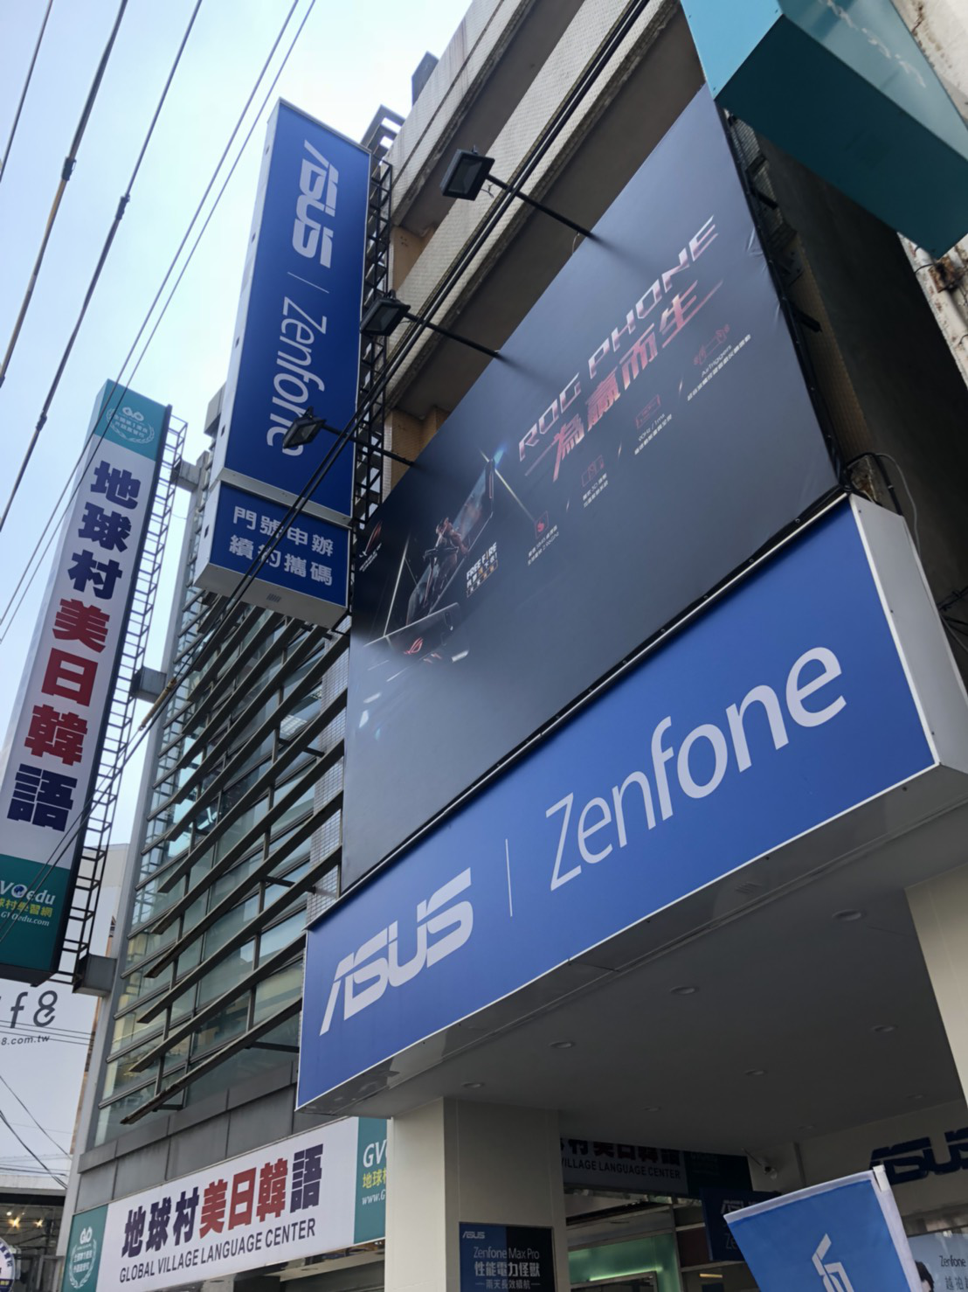
專賣店簡介
服務項目:
1.ASUS全系列手機及周邊產品販售
2.五大電信業者門號優惠申辦
3.二手機回收(舊機也能換現金)服務
4.ASUS全系列手機專業諮詢服務
5.ASUS全系列手機代送維修服務
ASUS 彰化員林專賣店
地址:彰化縣員林市中正路一段783號
電話:04-8369566

Slide 3
專賣店獨享優惠
ASUS專賣店獨享優惠:
1.購買萬元以上及指定機種，贈VIP延長保固卡(半年)
機型:ROG Phone、Zenfone4、5、5Z、5Q

Slide 4
特約廠商優惠
購買建議售價:10000以上手機，折扣1000元
購買建議售價:5000以上手機，折扣500元
購買全店配件可享 套殼類69折 線材79折
1
2
3
*此優惠不得與其他優惠共同使用

Slide 5
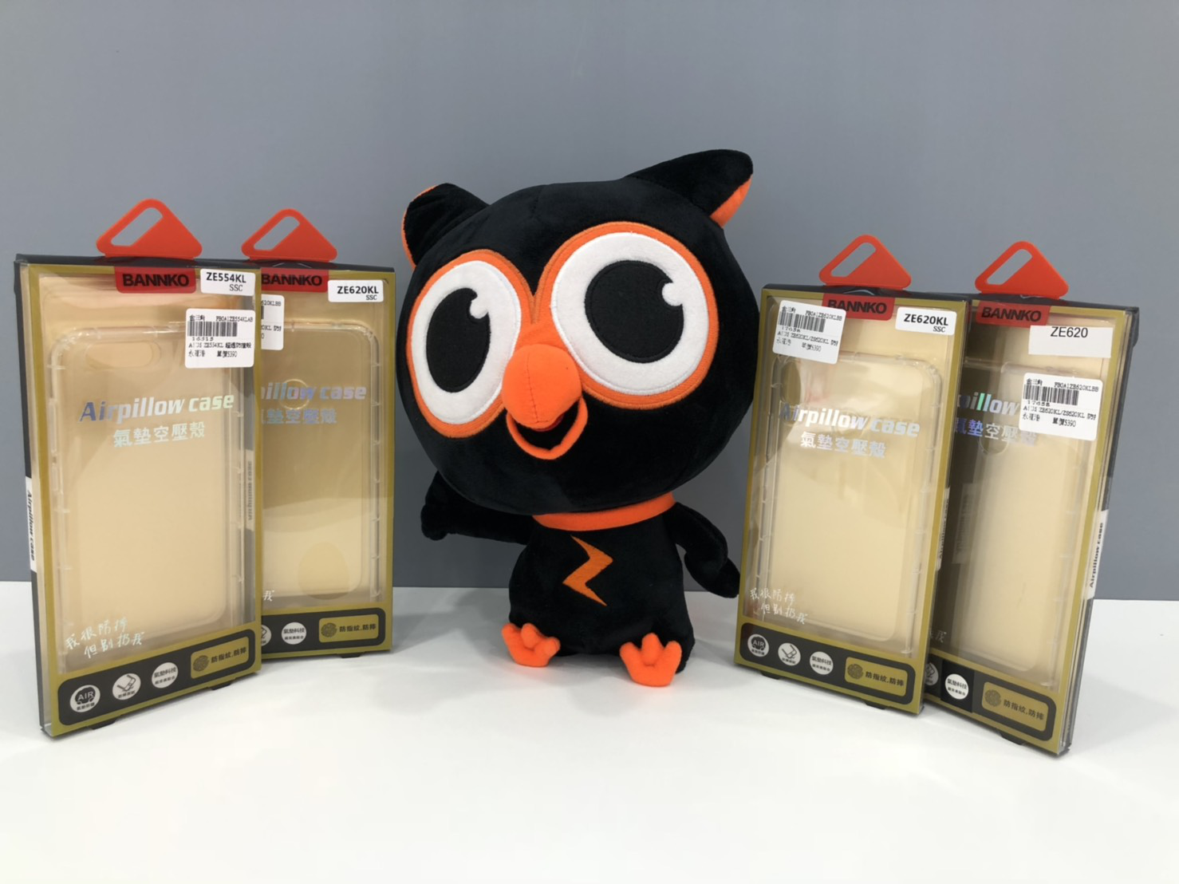
特約廠商優惠
手機舊衣換新衣，來專賣店換新最划算
ASUS 9H 鋼化保護貼 199元(非滿版)
ASUS 手機空壓殼 99元

Slide 6
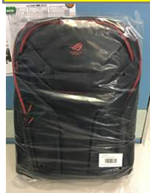
●專賣店11月活動(每個月更新) 長期加購行李箱$29990 買單手機送ROG不倒保溫杯 建議售價$1080 買手機+配件大全配送ROG不倒保溫杯 $1080 +ROG後背包$2990 數量有限送完為止
ASUS ZenFone專賣店 ROG獨家好禮

Slide 7
ASUS ZenFone專賣店Zenfone舊機換新機

Slide 8
THANK YOU
聯絡人：郭庭禎
Email：ASUS_0900609425@asus-team.com
電話：0978057230

